Slide 1



CHÀO MỪNG QUÝ THẦY CÔ
VỀ DỰ TIẾT HỌC NGÀY HÔM NAY
MÔN: Hoạt động trải nghiệm
LỚP 2C
Giáo viên: Nguyễn Thị Phương Thảo

Slide 2
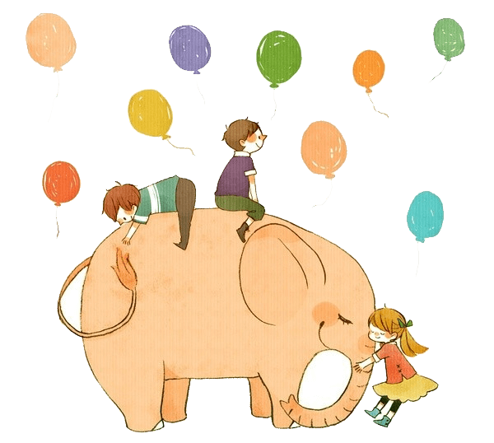
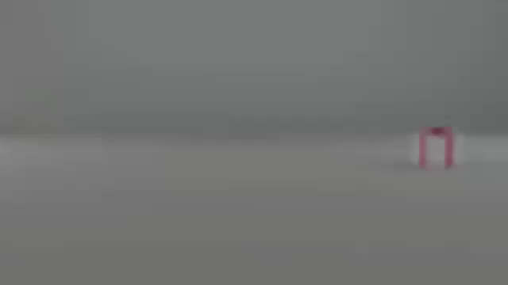
KHỞI ĐỘNG
Các con hãy nêu cảm nhận của mình về bài hát này.

Slide 3



Thứ ... ngày ... tháng ... năm ….

Slide 4

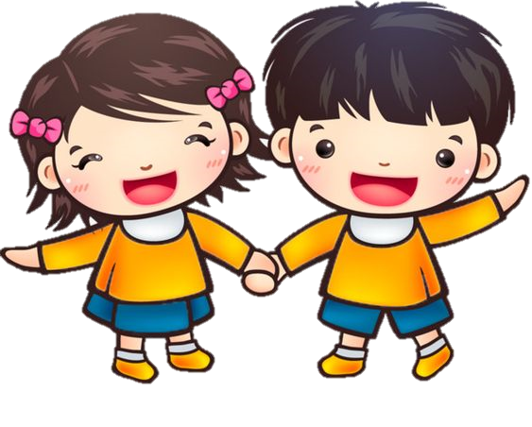

Slide 5

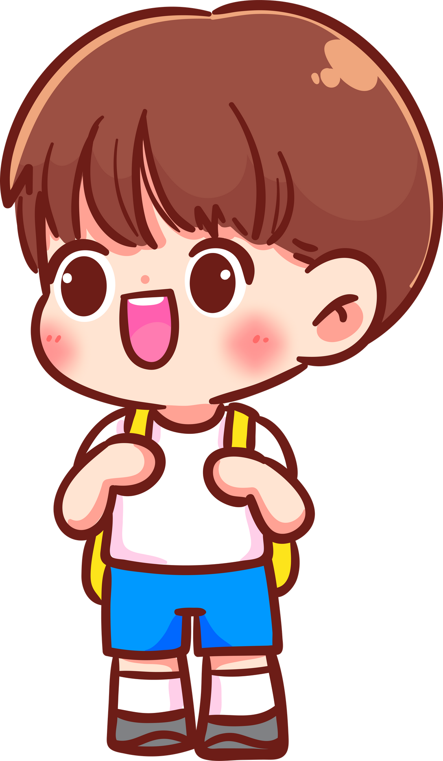
HĐ1:
Xử lý tình huống:
Hai con dê qua cầu

Slide 6
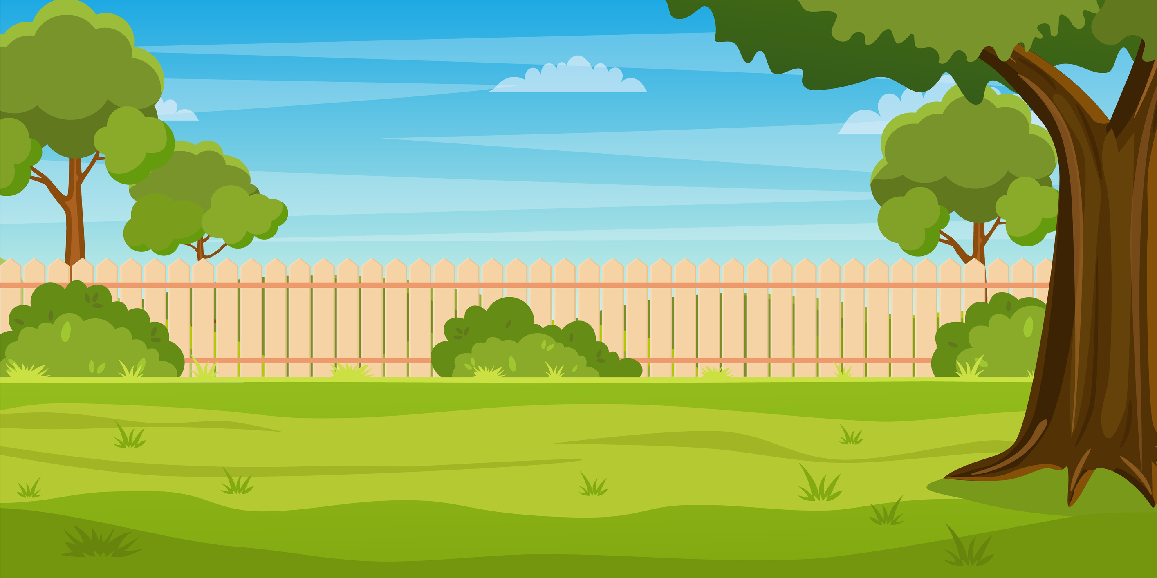


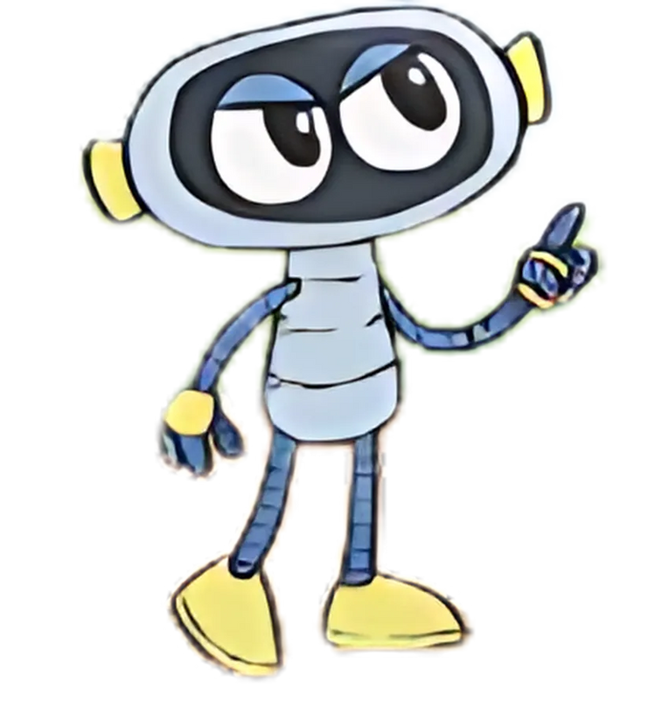

Chúng mình cùng xem video sau nhé!

Slide 7


Slide 8
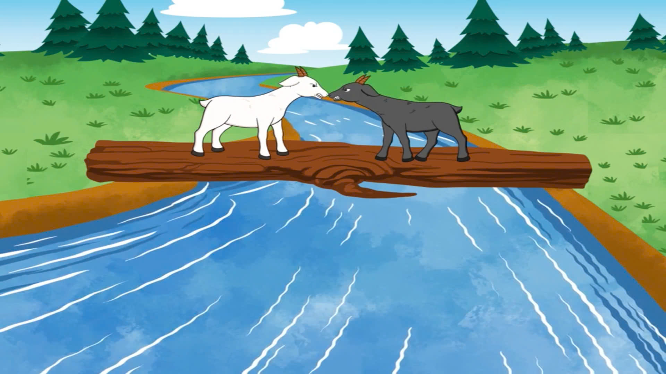

Slide 9
Cuộc sống luôn có những mâu thuẫn và chúng ta cần phải biết nhường nhịn nhau khi giải quyết mâu thuẫn.

Slide 10
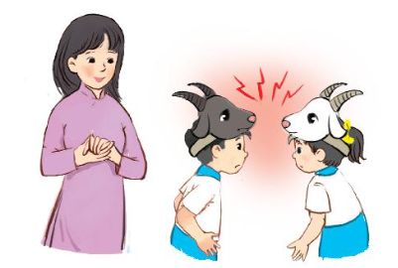
Mời 2 bạn lên bảng, đội mũ dê đen, dê trắng, diễn lại tình huống hai con dê qua cầu, gặp nhau ở giữa cầu

Slide 11


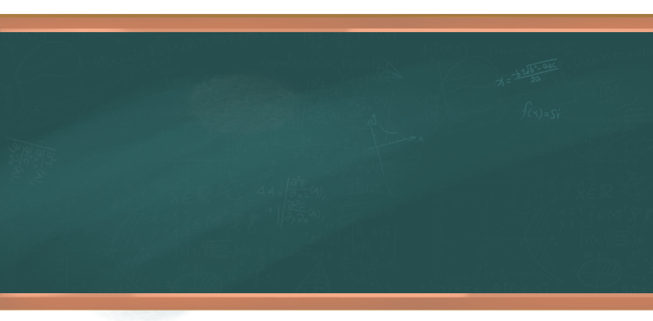







Phương án giải quyết: Dê Trắng nhường Dê Đen đi trước hoặc ngược lại…
Notes:
Hương thảo – zalo 0972115126

Slide 12

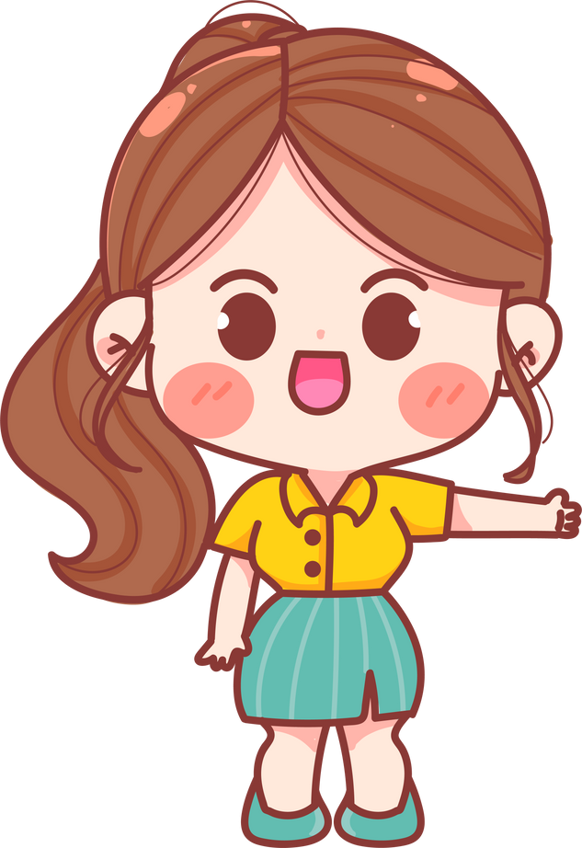
Qua câu chuyện, em học được điều gì ?

Slide 13
Cuộc sống luôn có những mâu thuẫn và chúng ta cần phải biết nhường nhịn nhau khi giải quyết mâu thuẫn.

Slide 14
HĐ2:
Những tình huống nảy sinh mâu thuẫn giữa bạn bè

Slide 15
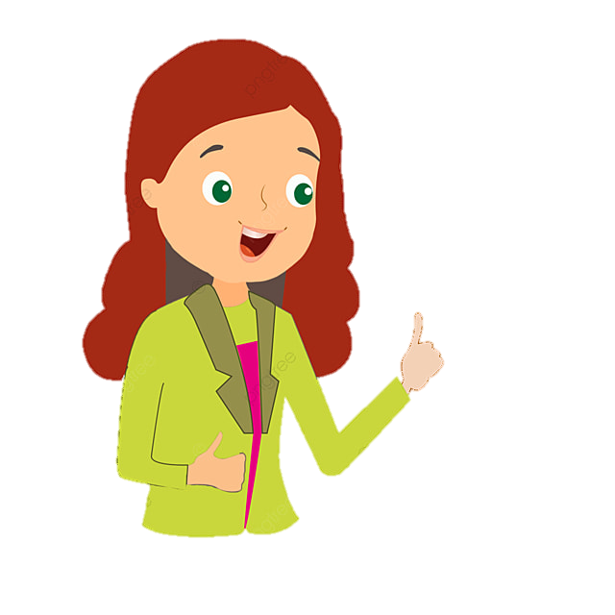
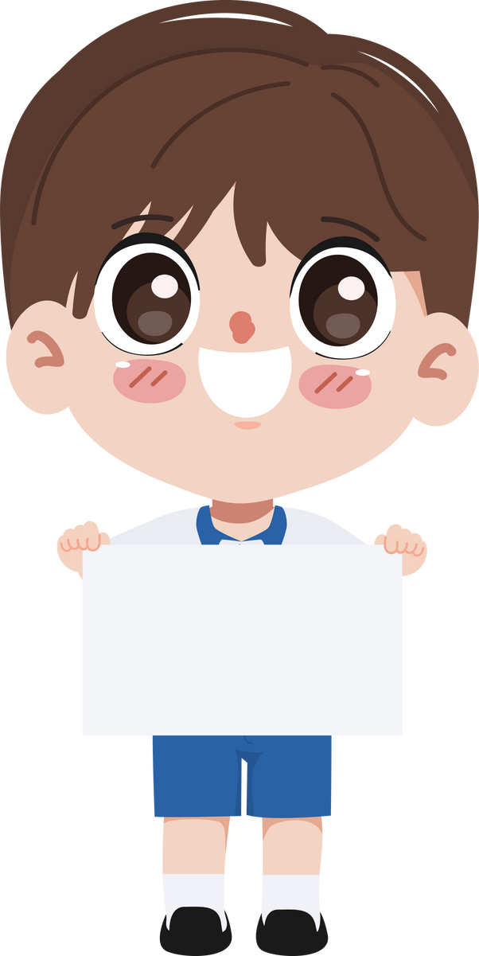
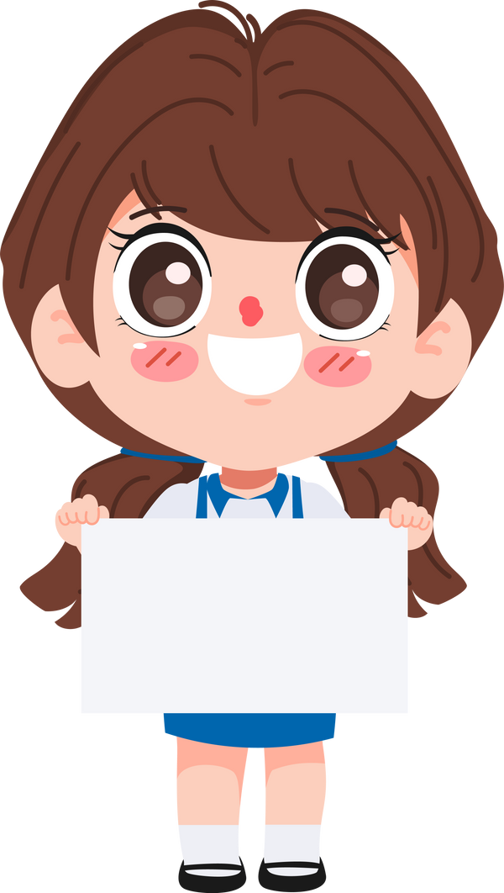
Nêu những tình huống có thể nảy sinh
mâu thuẫn giữa những người bạn.

Slide 16

THẢO LUẬN NHÓM 4
Kể về những tình huống mâu thuẫn giữa bạn bè mà em đã từng gặp

Slide 17
PHIẾU THẢO LUẬN
Nhóm: ……
Tình huống mâu thuẫn giữa bạn bè mà em đã từng gặp | Kết quả có thể xảy ra nếu mâu thuẫn không được giải quyết
………………………. | ……………………………
………………………. | ……………………………
……………………….. | ……………………………

Slide 18

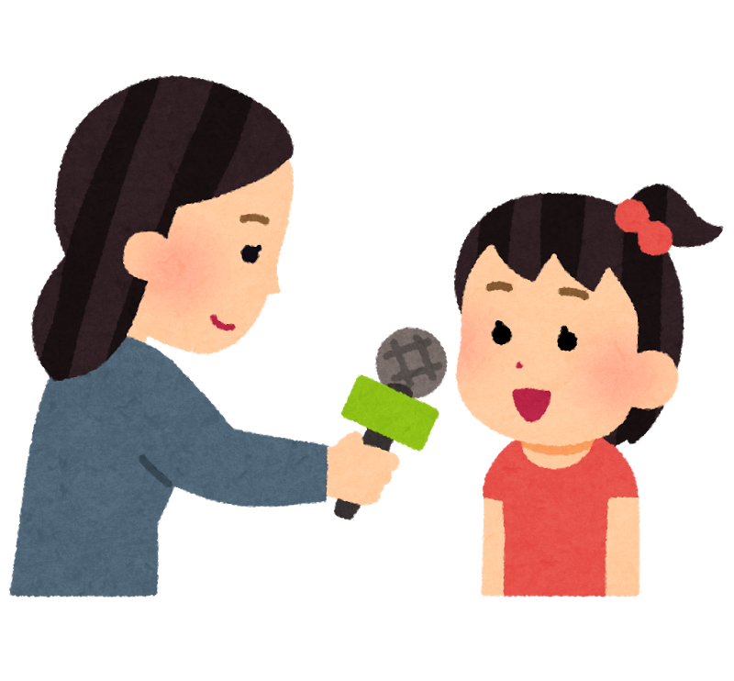

Slide 19

Cách chơi
Cách chơi
1 bạn làm phóng viên phỏng vấn, bạn còn lại sẽ kể lại tình huống mâu thuẫn giữa bạn bè mà em đã từng gặp. Sau đó đổi lại vai trò.

Slide 20
Con thấy thế nào nếu mâu thuẫn không được giải quyết?

Slide 21
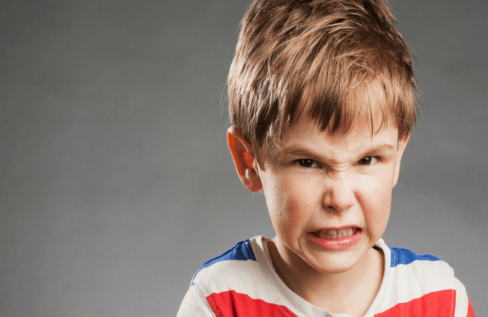
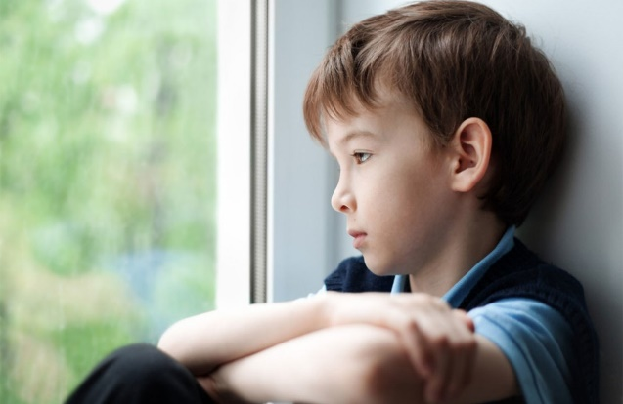
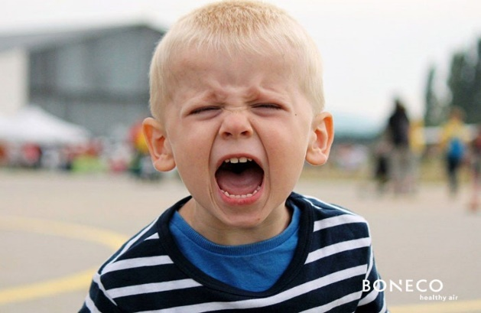
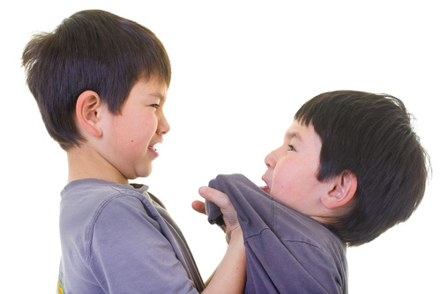
KẾT LUẬN
Nếu mâu thuẫn không được giải quyết, chúng ta sẽ buồn bực, dễ gây hận thù, ghen ghét nhau.

Slide 22


Slide 23


Slide 24
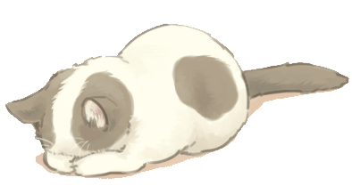
Tình huống:
Trong giờ học, khi cô giáo giao nhiệm vụ thảo luận nhóm. Ở một nhóm, có hai bạn tranh nhau làm nhóm trưởng, không bạn nào chịu nhường bạn nào.
输入您的标题
THẢO LUẬN NHÓM 4
Trao đổi và lựa chọn người trợ giúp để giải quyết tình huống.

Slide 25
Tình huống:
Trong giờ học, khi cô giáo giao nhiệm vụ thảo luận nhóm. Ở một nhóm, có hai bạn tranh nhau làm nhóm trưởng, không bạn nào chịu nhường bạn nào.
输入您的标题
SẮM VAI

Slide 26
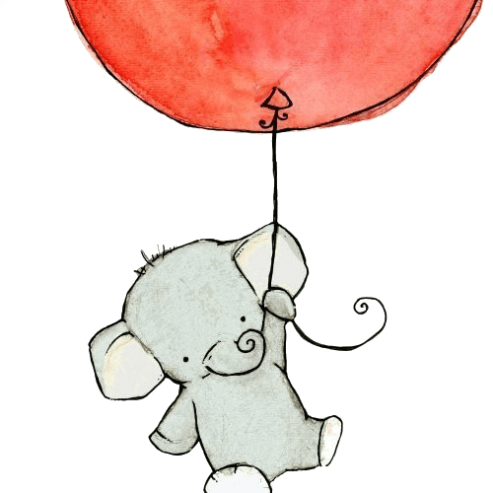
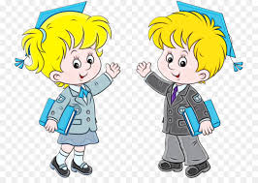
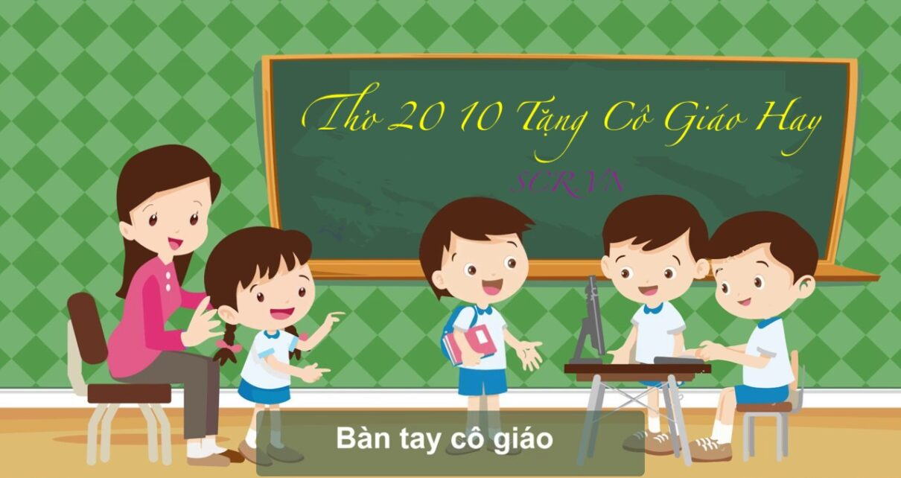
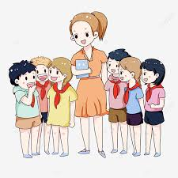
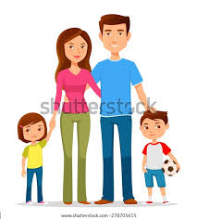
BÍ KÍP
Xử lý mâu thuẫn với bạn bè
TỰ MÌNH
NHỜ BẠN BÈ
NHỜ THẦY CÔ
NHỜ
NGƯỜI THÂN

Slide 27
Về nhà
Kể với bố mẹ về việc giải quyết mâu thuẫn của em hoặc của bạn bè ở lớp.
Notes:
Thiết kế: Hương Thảo – tranthao121004@gmail.com

Slide 28

Notes:
Thiết kế: Hương Thảo – tranthao121004@gmail.com

